Slide 1
HALO
Naskah presentasi final · 10 menit
Sabtu 7 November 2026 · giliran 09.30–09.55 WITA · urutan ke-3 dari 10
Oranye = yang kamu lakukan di layar. Hitam = yang kamu ucapkan.
Kalimat tebal = hafalkan persis. Ada angka? Tunjuk layar, jangan dihafal.

Slide 2
Enam kalimat yang harus keluar tanpa mikir
Sisanya boleh kamu susun sendiri saat ngomong. Yang enam ini jangan diubah.
Menit 1
Tapi HALO bukan aplikasi pemantauan. Bedanya justru ada di apa yang terjadi setelah kejanggalannya ketemu.
Menit 3
Jadi sensor yang menemukan masalah adalah sensor yang mengukur hasil perbaikannya.
Menit 5
Dan garis sensornya berhenti di sini, di hari terakhir yang benar-benar terbaca.
Menit 6
Tapi ini bukan peta. Posisi antar petak tidak membawa arti, yang membawa data hanya luas dan warnanya.
Menit 7
Jadi ini bukti alurnya benar-benar tertutup, bukan sekadar diagram di beranda.
Menit 10
HALO bukan dashboard yang berhenti di angka. Satu temuan sensor berjalan terus sampai hasilnya benar-benar terukur.

Slide 3
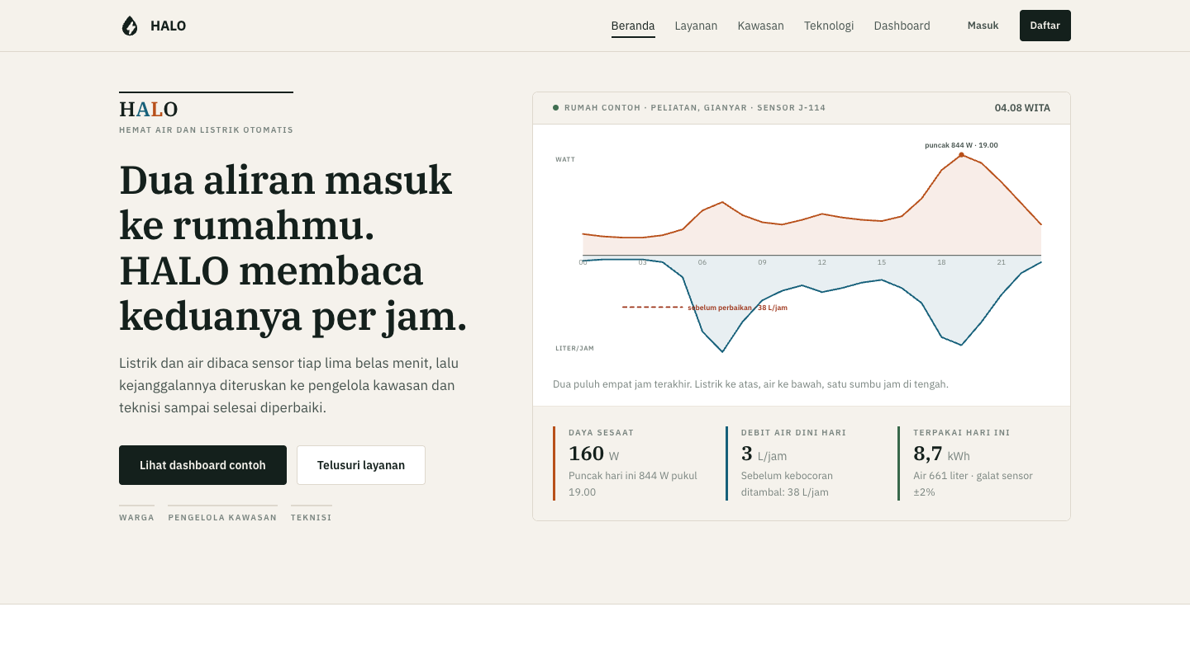
1
Pembuka
0:00 – 1:00 · Beranda, bagian atas
"Selamat pagi dewan juri. Saya Gianne Angely Puspa Pilatus dari Universitas Dhyana Pura.
Website ini berangkat dari masalah yang dialami hampir semua rumah. Meteran listrik dan air hanya memberi satu angka, sebulan sekali. Jadi ketika tagihan naik, kita cuma bisa menebak jam berapa lonjakannya dan alat mana penyebabnya.
Karena itu saya membuat HALO, singkatan dari Hemat Air dan Listrik Otomatis."
▸ tunjuk grafik cermin
"Ini yang saya taruh paling atas, menggantikan foto. Sumbu jamnya satu di tengah, listrik naik ke atas, air turun ke bawah. Jadi bentuknya saja sudah menjelaskan produknya, tanpa perlu dibaca.
Garis merah putus-putus di jam dua sampai lima pagi itu kebocoran yang ketahuan saat seisi rumah sedang tidur."
"Tapi HALO bukan aplikasi pemantauan. Bedanya justru ada di apa yang terjadi setelah kejanggalannya ketemu."
⚠ Pelan di menit pertama. Ini yang nentuin juri mau dengerin sisanya atau nggak.

Slide 4
2
Arah desain
1:00 – 1:45 · Beranda, plat & pita
"Sebelum masuk fitur, saya jelaskan dulu arah desainnya, karena ini yang menentukan hampir semua tampilan yang juri lihat.
Versi pertama saya rapi tapi biasa, lebih mirip brosur daripada alat ukurnya sendiri. Dari situ patokannya saya ubah:"
"website ini berhenti bercerita, dan mulai berlaku sebagai alat ukur."
▸ tunjuk plat HALO di atas judul
"Contohnya plat nama ini. Huruf A-nya biru, L-nya oranye, supaya nama produknya sekaligus mengajarkan kode warna seluruh situs sebelum warnanya muncul di grafik mana pun.
Logonya tetesan air, tapi ruang kosong di dalamnya membentuk petir. Dua hal yang dipantau menyatu dalam satu bentuk, bukan ditempel bersebelahan."
▸ tunjuk pita bertakik bernomor REG
"Pita bertakik bernomor ini saya ulang di setiap kepala bagian. Kecil memang, tapi ini yang bikin situsnya terasa seperti alat ukur, bukan brosur."

Slide 5
3
Warna dan huruf
1:45 – 2:30 · masih di beranda
"Warnanya rata semua. Nol gradasi.
Itu bukan selera. Referensi yang panitia sebut, seperti Microsoft Sustainability dan IBM, semuanya pakai blok warna solid. Gradasi justru lebih sering jadi ciri templat generik.
Latarnya krem bukan putih supaya tidak menyilaukan, dan tintanya hitam kehijauan yang lebih hangat dari hitam polos.
Dan warnanya punya arti tetap. Oranye selalu listrik, biru selalu air, hijau untuk penghematan, konsisten sampai ke dalam grafiknya."
listrik
air
hemat
waspada
tinta
kertas
"Hurufnya IBM Plex. Serif untuk judul supaya kesannya editorial bukan startup, Sans untuk isi, dan angkanya tabular sehingga tersusun sejajar rapi di tabel maupun grafik.
"Selain itu kartunya cuma satu bentuk dan tanpa bayangan, sudut fotonya nol, dan lebar kolomnya hanya dua ukuran, berselang-seling."

Slide 6
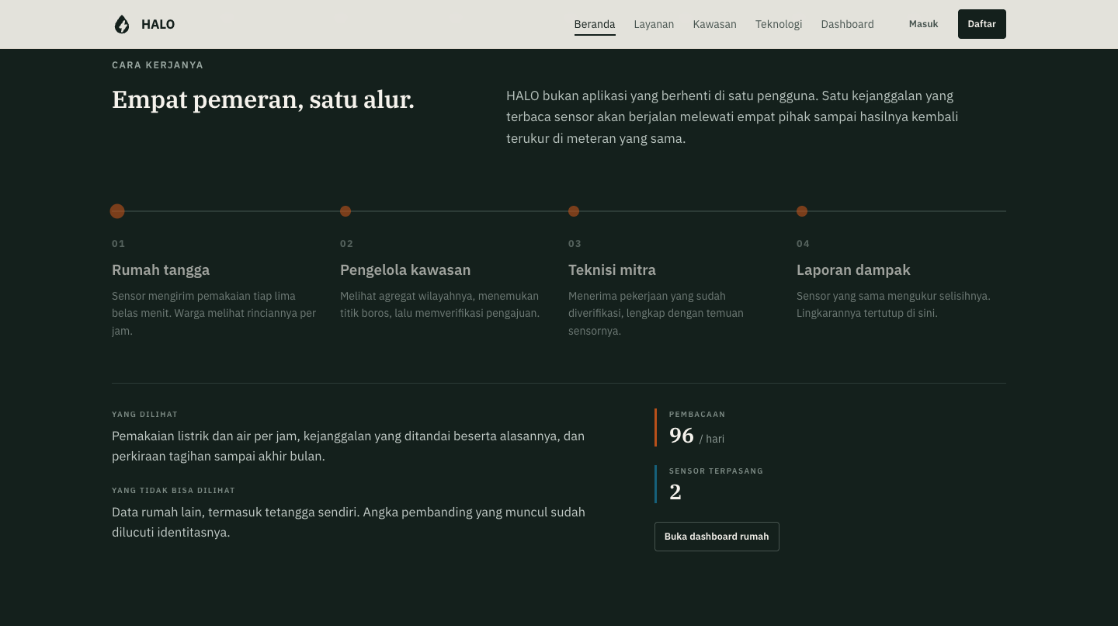
4
Alur empat pihak
2:30 – 3:30 · Beranda, bagian gelap
"Sekarang isinya. Begitu sensor menemukan sesuatu yang janggal, temuannya tidak berhenti di layar warga.
Warga bisa langsung mengajukan perbaikan, pengelola kawasan yang memverifikasi, lalu teknisi mitra yang mengerjakan di lapangan. Setelah selesai, sensor yang sama mengukur ulang hasilnya."
"Sensor yang menemukan masalah adalah sensor yang mengukur hasil perbaikannya."
"Dengan begitu penghematannya bukan klaim, karena ada angka sebelum dan sesudah dari alat yang sama."
⚠ Ini inti seluruh karyamu. Pelan, jangan ditelan.

Slide 7
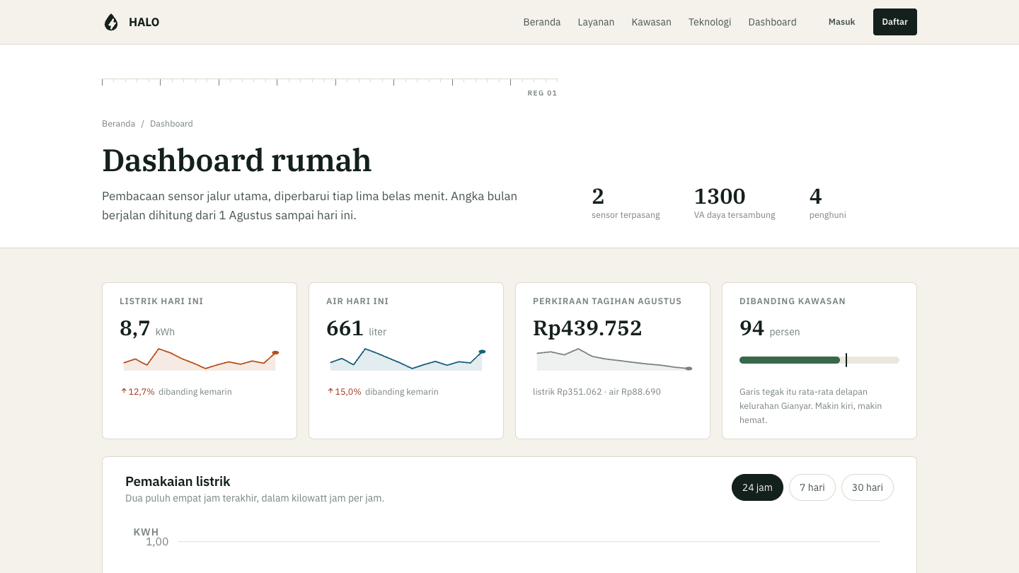
5
Dashboard rumah
3:30 – 4:20 · pages/dashboard.html
"Ini yang dilihat warga. Setiap angka besar di atas selalu punya satu baris pembanding di bawahnya."
▸ buka satu kartu kejanggalan
"Dan yang ditandai sistem bukan sekadar label boros. Disebutkan alat mana yang bermasalah, polanya seperti apa, sampai perkiraan kerugiannya dalam rupiah."

Slide 8
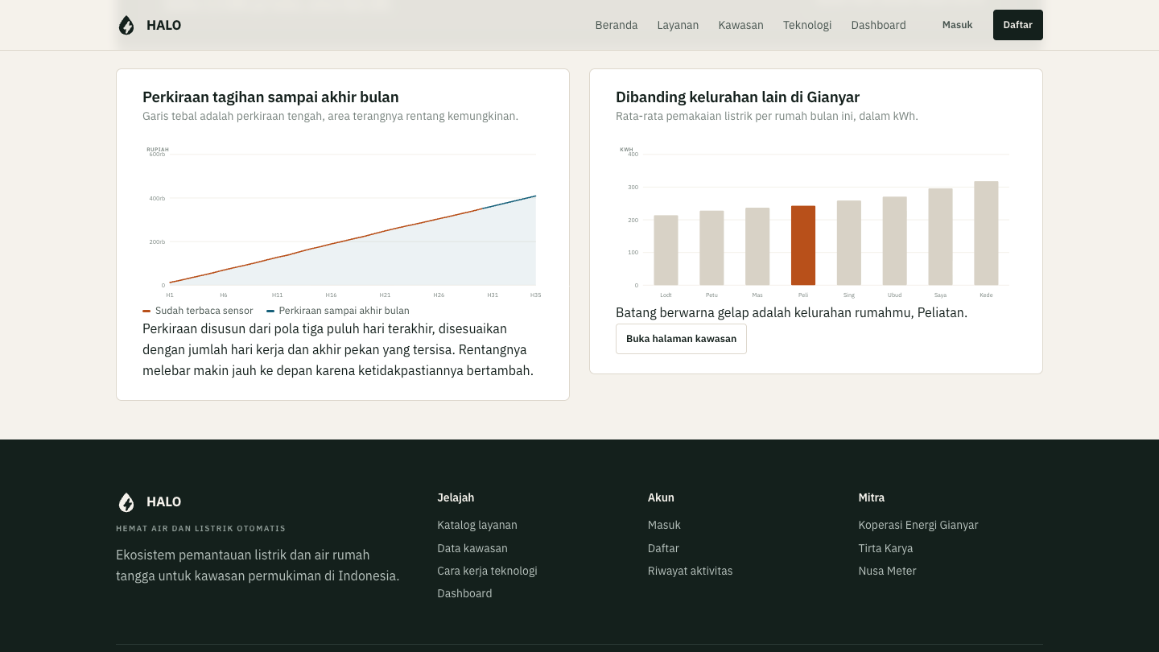
6
Prediksi tagihan
4:20 – 5:00 · Dashboard, bagian bawah
"Grafik ini memperkirakan tagihan sampai akhir bulan. Garis tebalnya perkiraan tengah, area terangnya rentang kemungkinan, melebar makin ke kanan karena makin tidak pasti."
▸ tunjuk ujung garis sensornya
"Dan garis sensornya berhenti di sini, di hari terakhir yang benar-benar terbaca. Saya tidak mau menggambar garis sensor di hari yang belum terjadi."
⚠ Kalimat ini yang bikin juri teliti percaya sama angkamu yang lain.

Slide 9
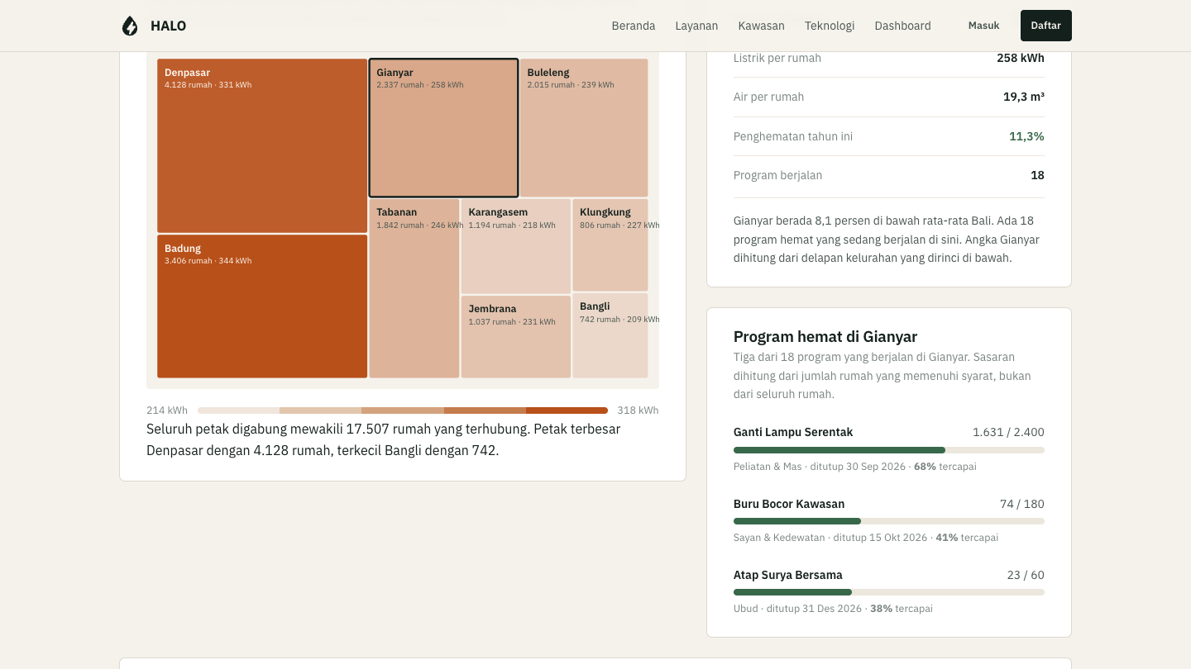
7
Sebaran se-Bali
5:00 – 5:50 · pages/kawasan.html
"Ini tampilan pengelola kawasan. Luas setiap petak sebanding jumlah rumah terhubung, warnanya rata-rata pemakaian listrik. Jadi kedua dimensinya membawa data."
"Tapi ini bukan peta. Posisi antar petak tidak membawa arti, yang membawa data hanya luas dan warnanya."
▸ klik satu petak, misal Denpasar

Slide 10
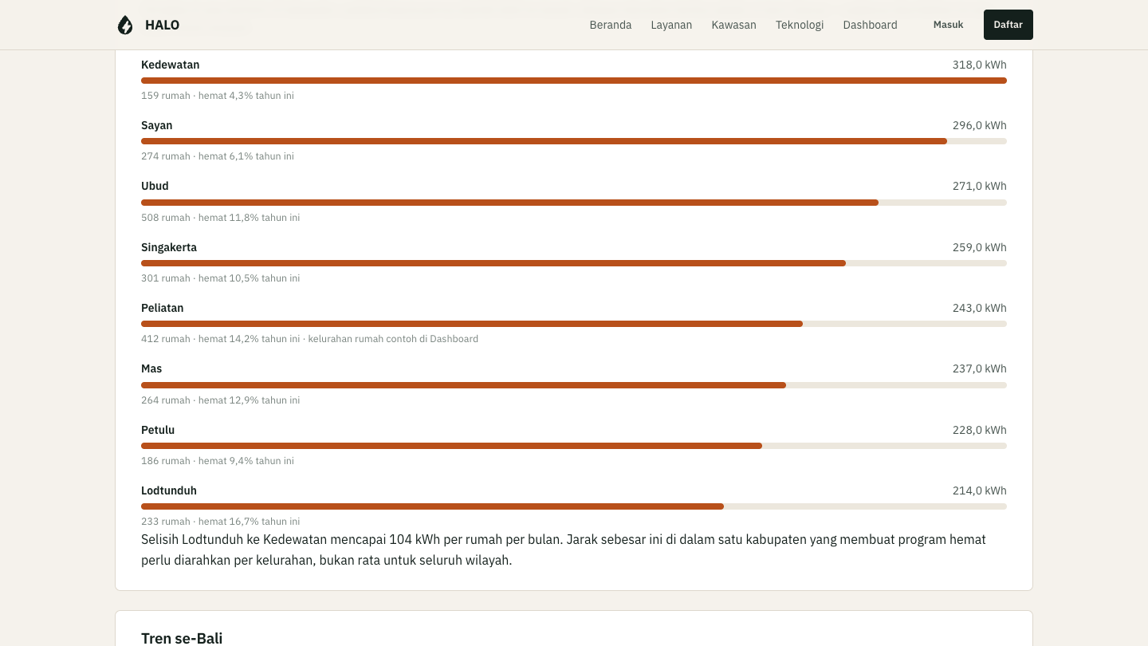
8
Di dalam Gianyar
5:50 – 6:30 · Kawasan, gulir ke bawah
"Peringkat tadi berhenti di kabupaten, padahal yang mengambil keputusan itu orang di tingkat kelurahan. Karena itu Gianyar saya buka sampai delapan kelurahannya."
"Dan angka Gianyar tidak saya tulis terpisah. Dijumlahkan dari delapan kelurahan ini, sehingga dua tingkatnya tidak mungkin bertentangan."
▸ gulir ke antrean verifikasi
"Di bagian ini pengelola mengambil keputusannya, dan satu keputusan langsung mengubah antrean teknisi."

Slide 11
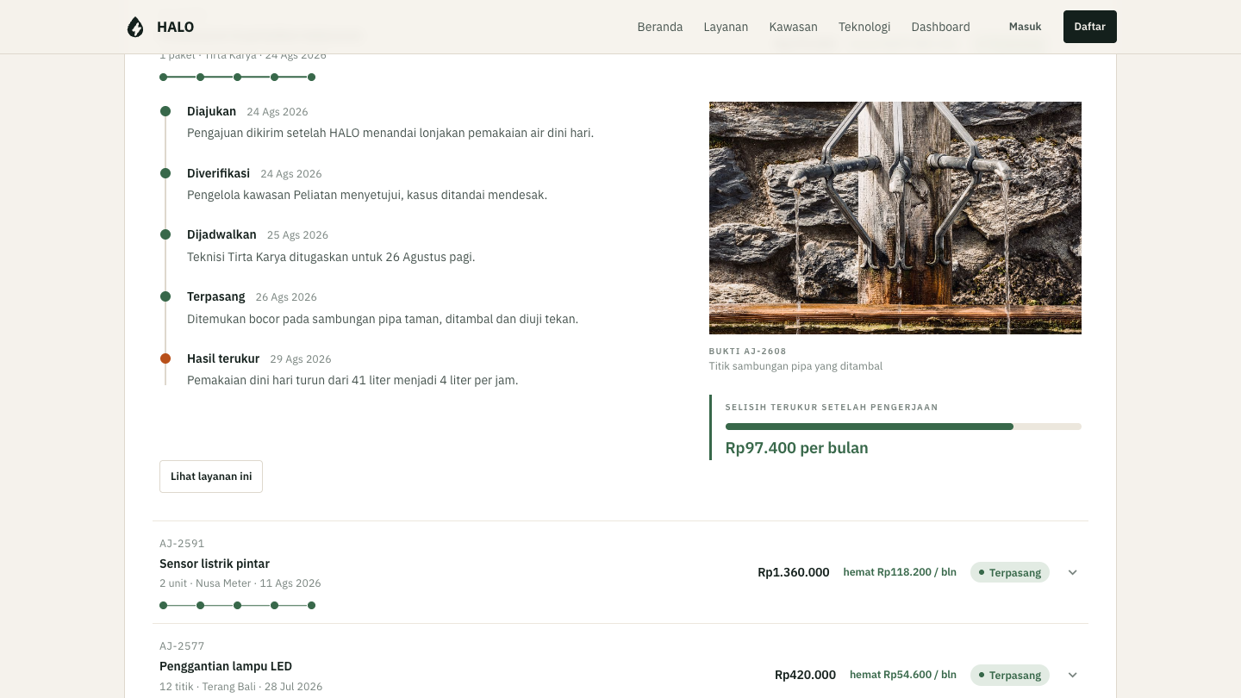
9
Jejak lima tahap
6:30 – 7:30 · pages/riwayat.html
▸ buka satu baris pengajuan, lalu gulir sedikit dulu
"Dan ini ujung dari seluruh alurnya. Satu pengajuan yang selesai bisa ditelusuri tahap demi tahap, dari diajukan sampai diukur ulang, termasuk foto bukti dari tekniknya. Hasilnya turun 41 liter per hari, diukur sensor yang sama yang dulu menemukan masalahnya."
"Jadi ini bukti alurnya benar-benar tertutup, bukan sekadar diagram di beranda."
⚠ Fotonya lazy-load. Buka barisnya dan gulir SEBELUM mulai ngomong.

Slide 12
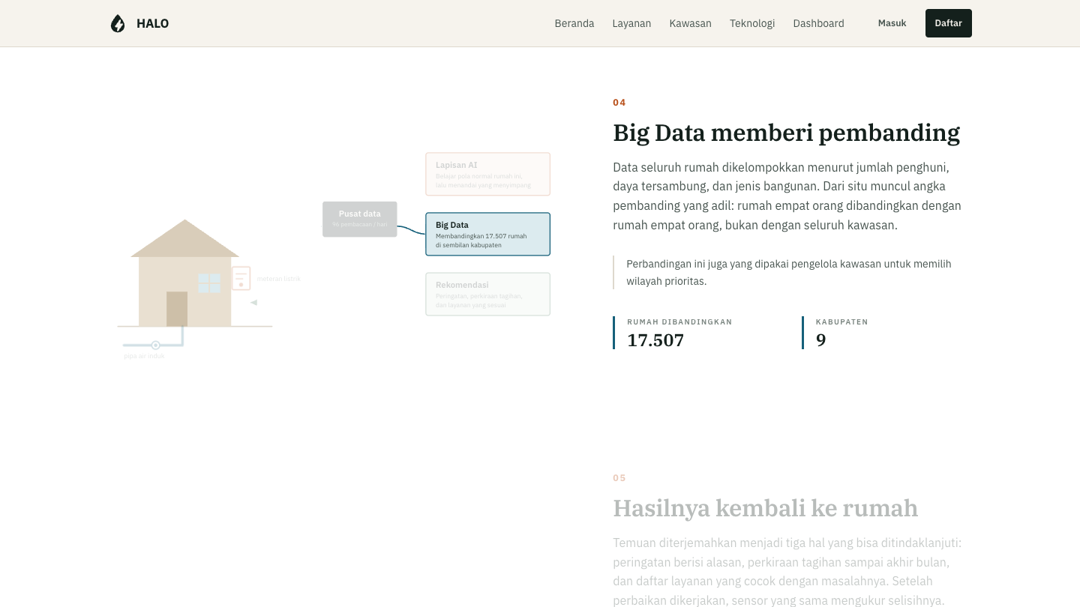
10
Cara membangunnya
7:30 – 8:30 · pages/teknologi.html
"Sedikit soal cara membangunnya.
Seluruhnya HTML, CSS, dan JavaScript murni tanpa framework. Dari delapan library yang diizinkan panitia, saya hanya memakai tiga.
Karena lomba melarang library grafik, semua visualisasi tadi saya gambar sendiri sebagai SVG, ada delapan bentuk, termasuk petak tadi yang memakai algoritma squarified.
Semua angkanya ditarik dari satu berkas data, jadi antar halaman tidak mungkin bertentangan.
Dan situs ini tidak melakukan satu pun permintaan ke internet, semua library, font, dan gambarnya ada di dalam foldernya."
⚠ Cerita CARANYA saja. Jangan buka kode — itu jatahnya tanya jawab.

Slide 13
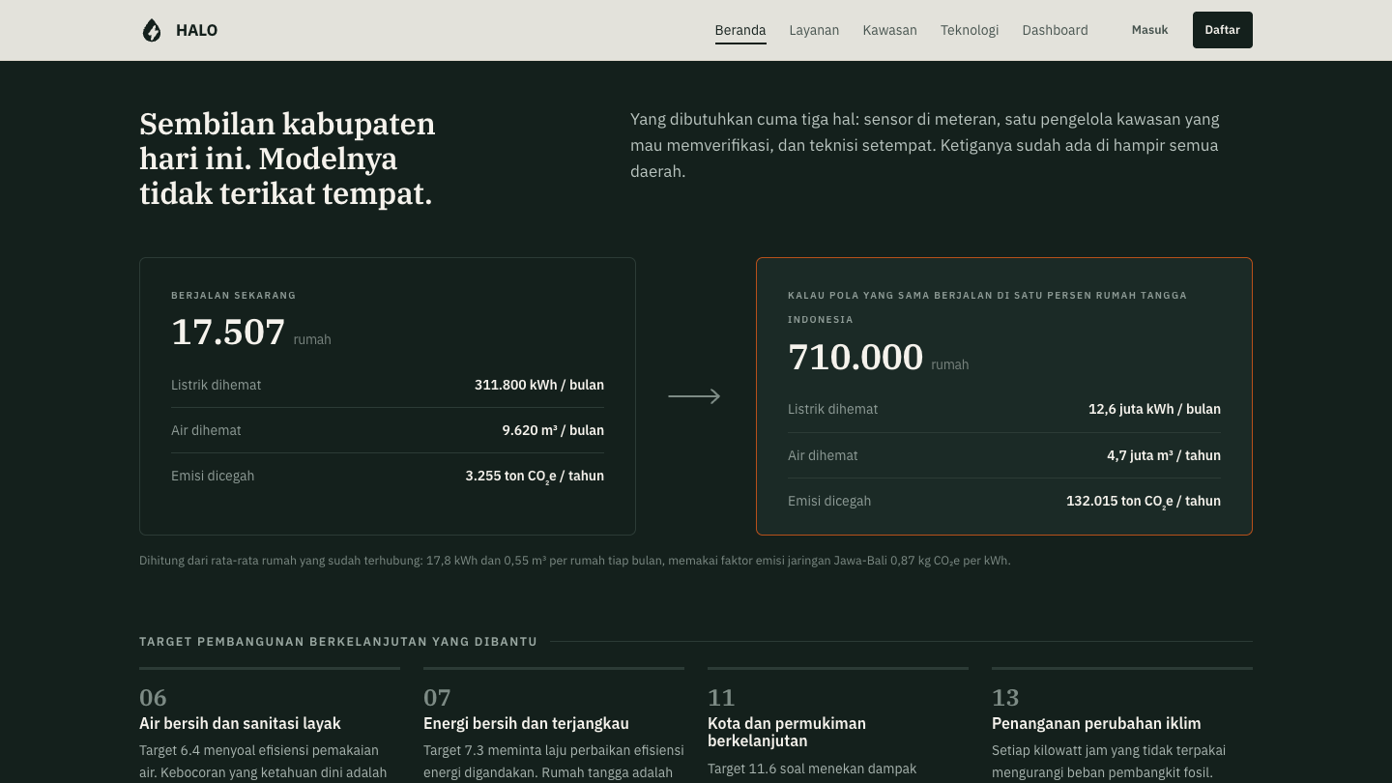
11
Skala
8:30 – 9:30 · Beranda, bagian gelap
▸ gulir ke bagian gelap — semua angka ada di layar, tinggal tunjuk
"Sampai di sini skalanya baru satu provinsi.
Tapi yang dibutuhkan cuma tiga hal: sensor di meteran, satu pengelola kawasan yang mau memverifikasi, dan teknisi setempat. Ketiganya sudah ada di hampir semua daerah."
▸ tunjuk kotak sebelah kanan
"Kalau pola yang sama dijalankan di satu persen rumah tangga Indonesia, angkanya ada di sebelah sini, emisi yang dicegah sebesar ini dalam setahun."
"Dan angka ini dihitung, bukan dikarang."
"Dasarnya rata-rata penghematan per rumah, dikali jumlah rumahnya, dikali faktor emisi jaringan Jawa-Bali."
▸ tunjuk empat kartu SDG
"Dan ini yang menghubungkan HALO dengan empat target SDG di bawah."
⚠ NOL angka yang perlu dihafal. Semua tinggal tunjuk.

Slide 14
9:30 – 10:00 · Penutup
Tiga kalimat, lalu selesai
"Jadi kesimpulannya, HALO bukan dashboard yang berhenti di angka. Satu temuan sensor berjalan terus sampai hasilnya benar-benar terukur, dan itulah yang bikin dia jadi sebuah ekosistem."
"Saya juga sadar masih ada yang belum sempat dikerjakan: laporan dampak yang bisa dicetak, dan model prediksi yang masih sederhana."
"Demikian presentasi dari saya. Terima kasih banyak, dewan juri."
SEBELUM MULAI
Baju identitas kampus · kamera hidup · masuk Zoom dari 08.00, giliran 09.30
Buka link hosting panitia di beranda · tutup tab lain · matikan notifikasi
Share SELURUH layar, bukan satu jendela — biar bisa lompat ke kode pas ditanya

